Slide 1
«КРЫЛАТЫЕ КАЧЕЛИ»
Нурисламова Дана
2а класс
МБОУ СОШ №7 г. Туймазы

Slide 2
История создания музыкального произведения
Песня «Крылатые качели» из кинофильма «Приключения Электроника», 1979 г. Музыку к фильму написал композитор Евгений Крылатов, текст - Юрий Энтин; в фильме звучит одна из самых известных детских песен начала 1980-х — «Крылатые качели».

Slide 3
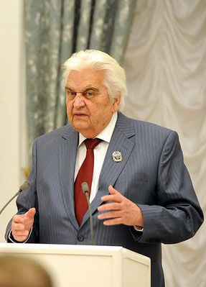
Евгений Павлович Крылатов

Slide 4
Е.П. Крылатов родился 23 февраля 1934 года в городе Лысьва в рабочей семье. Всего за годы творческой деятельности Евгением Крылатовым создано большое количество сочинений в разных жанрах: симфоническая, камерная, эстрадная музыка, музыка для драматического театра, радио и телевидения. Но особенно плодотворно его творчество в кинематографе.
Началом его широкой композиторской известности стала музыка к мультипликационным фильмам.

Slide 5
С тех пор Евгений Крылатов на протяжении 25 лет был одним из самых востребованных композиторов отечественного кинематографа, написал музыку к художественным картинам, в том числе к фильму «Приключения Электроника» (1979, режиссёр К. Бромберг) – песня «Крылатые качели».
Одним из пожеланий К.Бромберга было создание песни о детстве.
Е. Крылатов: «Когда я приступил к созданию песни «Крылатые качели», то мне не хватило строчек на запевы, а припев у Ю.Энтина был написан очень длинный. Мы доделывали эту песню в последний день и в последний час. Буквально в считанные минуты перед записью песни в студии Ю.Энтин придумал этот поэтический образ для припева про крылатые качели».

Slide 6
«Музыкальные краски» произведения
Песня написана в куплетной форме, темп небыстрый.
Средства музыкальной выразительности просты, ярки и образны. Фактура аккомпанемента – гомофонно-гармоническая с волновыми мелодическими фигурациями, что создает в музыке ощущение теплоты и широкой наполненности.
Песня "Крылатые качели", написанная на слова популярного детского поэта песенника Юрия Энтина, отличается мягкостью и проникновенностью звучания. Музыка, устремленная ввысь, создает светлое и ласковое настроение. Композитор умело передает сочетание радостного и грустного в характере сочинения.

